Slide 1

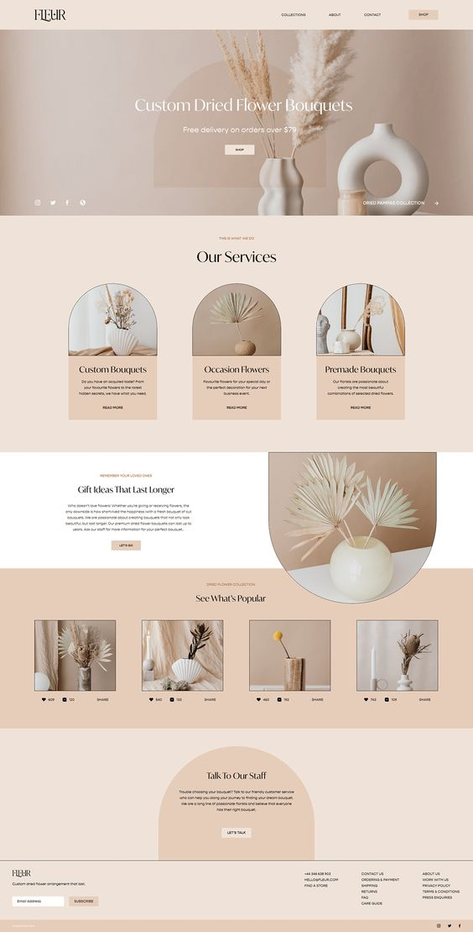
P O R T F O L I O

Slide 2
P O R T F O L I O

Slide 3
LOGO
NAV

